Slide 1


Презентация практики
«Социальная адаптация граждан, освобожденных из мест лишения свободы»
Платформа обмена практиками устойчивого развития
«Смартека»
г. Южно-Сахалинск

Slide 2
Задачи, для решения которых разработана практика
Ежегодно в службу занятости населения Сахалинской области из УФСИН поступают сведения об освобождении около 900 лиц, находящихся в местах лишения свободы.
Доля лиц, обратившихся в службу занятости от общего числа поступивших уведомлений составляет 8-12%
Социальная реабилитация лиц, освобожденных из мест лишения свободы
Восстановление и приобретение профессиональных компетенций и навыков, обеспечивающих включение в обычные условия жизни общества и профессиональную мобильность на рынке труда

Slide 3

Ключевые этапы внедрения практики
3 месяца
9 месяцев
Подготовительный этап:
Подготовка нормативной правовой базы
Заключение Соглашений о сотрудничестве с УМВД и УФСИН
Выделение средств областного бюджета на реализацию мероприятий
Проведение центрами занятости населения информационно-консультационных мероприятий: "Надежда", "Вестник службы занятости", горячие телефонные линии
Привлечение работодателей к решению вопроса трудоустройства граждан, освобожденных из мест лишения свободы
Основной этап:
Занятия с осужденными в «Школе подготовки к освобождению»

Slide 4
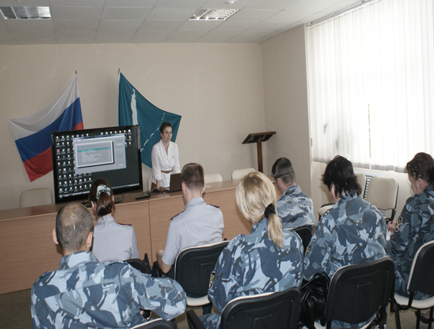
Сложности при внедрении практики и пути их решения
Отсутствие нормативной правовой базы
Постановление ПСО от 01.06.2021 № 206 «Об утверждении Порядка предоставления субсидии юридическим лицам и индивидуальным предпринимателям – производителям работ, услуг в рамках реализации государственной программы Сахалинской области «Обеспечение общественного порядка, противодействие преступности и незаконному обороту наркотиков в Сахалинской области»
Постановление ПСО от 01.11.2018 № 523 «О реализации мер, направленных на организацию профессионального обучения и дополнительного профессионального образования незанятых граждан, освобожденных из учреждений, исполняющих наказания в виде лишения свободы»
Отсутствие взаимодействия с Управлением Министерства внутренних дел Российской Федерации по Сахалинской области
Соглашение о сотрудничестве между агентством по труду и занятости населения Сахалинской области и УМВД РФ по Сахалинской области
Отсутствие взаимодействия с Управлением федеральной службы исполнения наказаний по Сахалинской области
Соглашение о сотрудничестве между агентством по труду и занятости населения Сахалинской области и УФСИН по Сахалинской области

Slide 5
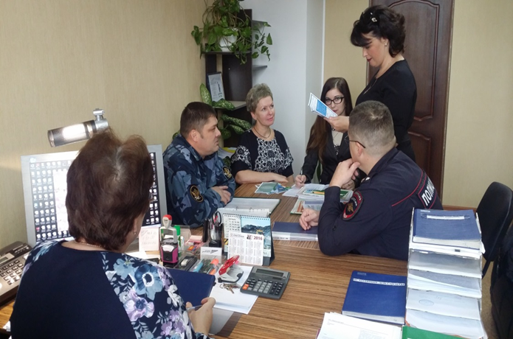
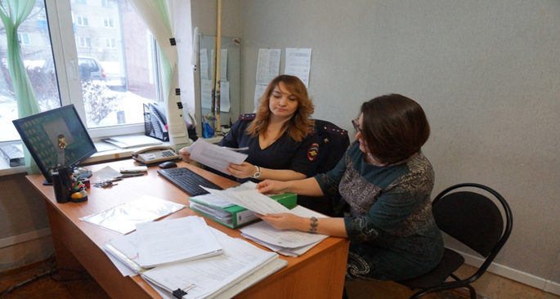
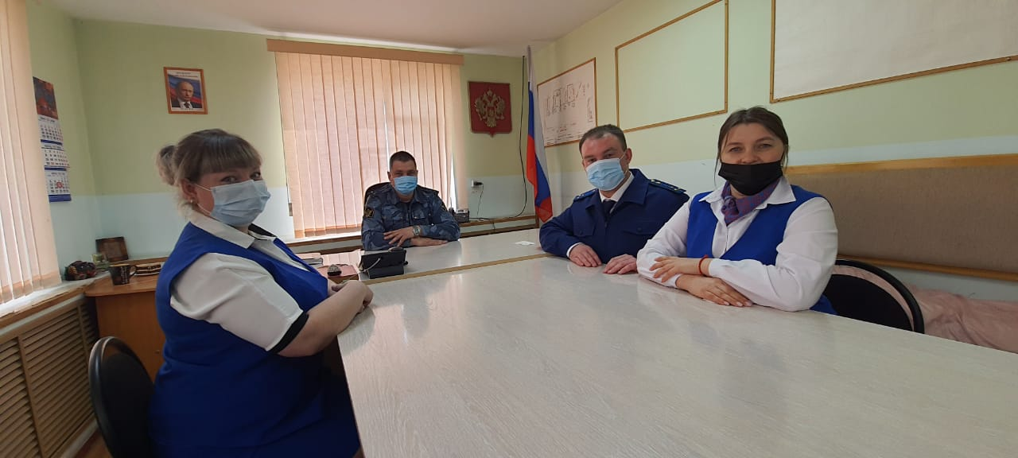
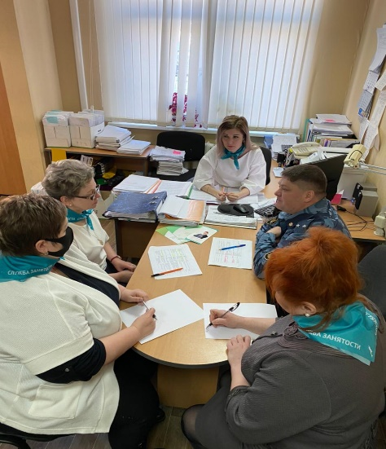
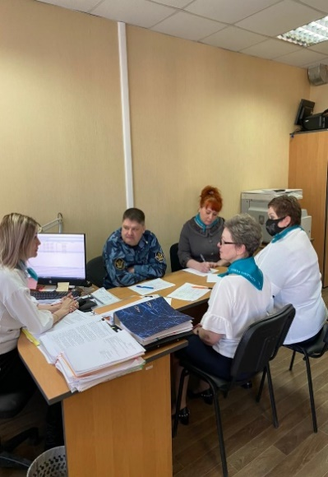
Взаимодействие в рамках заключенных Соглашений

Slide 6
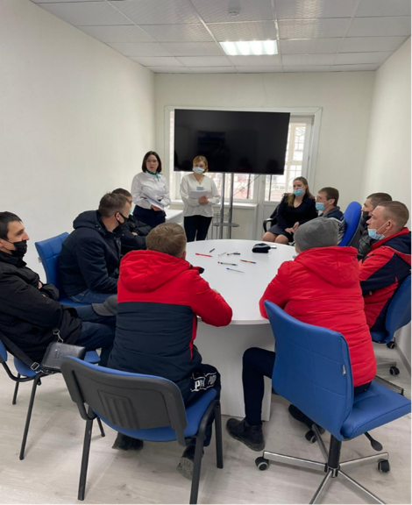
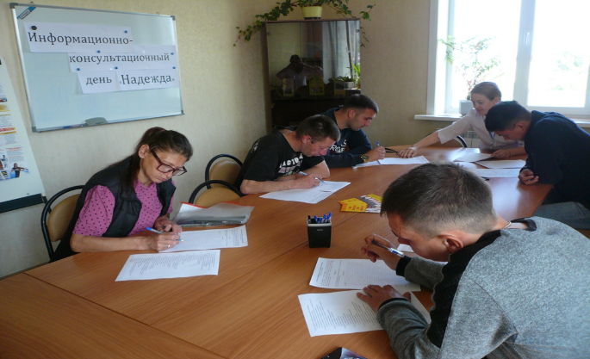
Сложности при внедрении практики и пути их решения
Прямые телефонные линии по вопросам содействия трудоустройству
Мероприятия по привлечению работодателей (круглые столы,
«Р-клубы»)
Обучение освобожденных из УИН поиску работы с использованием ЕЦП «Работа в России»
Недостаточная информированность потенциальных участников мероприятий практики о ее механизмах функционирования и преимуществах

Slide 7
Механизм функционирования практики
Практика представляет собой комплекс мероприятий
направленных на содействие занятости лиц, освобожденных из УИН и стимулирование работодателей для решения вопроса занятости данной категории лиц
Организация временных субсидированных рабочих мест
Организация профессионального обучения и дополнительного профессионального образования
Целевая аудитория:
Юридические лица
Индивидуальные предприниматели
Освобожденные из УИН

Slide 8
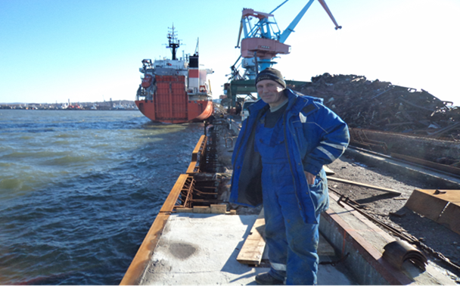
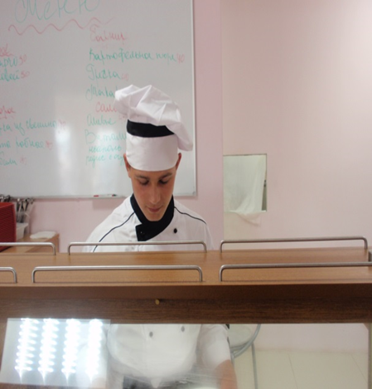
Результаты применения практики
2013- 2022 годы
330 бывших осужденных
трудоустроено на субсидированные рабочие места
по профессиям: контент менеджер, повар, парикмахер, продавец, машинист топливоподачи, монтажник и другим;
175 бывших осужденных прошли профессиональное обучение или получил дополнительное профессиональное образование по профессиям, востребованным на рынке труда: водитель погрузчика, электромонтер, оператор газовой котельной, стропальщик, тракторист, машинист экскаватора и другим.
В мероприятиях принимают участие бывшие осужденные не зависимо от их места жительства или наличия регистрации. Для прохождения профессионального обучения или решения вопроса трудоустройства незанятые граждане могут обратиться в любой центр занятости населения Сахалинской области

Slide 9

Необходимые ресурсы для реализации практики
Все мероприятия финансируются из бюджета Сахалинской области.
Стоимость реализации – 2,13 млн. руб. — 4,1 млн. руб.
Объем финансирования предусмотрен на:
Организацию субсидированных рабочих мест
Организацию профессионального обучения и дополнительного профессионального образования
Возмещение затрат на выплату заработной платы с учетом страховых взносов в государственные внебюджетные фонды
Организация профессионального обучения предусматривает:
- оплату обучения
- оплату найма жилого помещения на время обучения вне места фактического проживания граждан
-оплату проезда к месту обучения и обратно
- оплату медицинского осмотра (освидетельствования)

